Slide 1
繁星說明會
輔導教師 郭淑華108.02.14

Slide 2
繁星推薦精神
德光 第一名 ＝
任何一所高中第一名
「高中均質，區域均衡」

Slide 3
繁星推薦名額
 | 108學年度 | 107學年度
學校數 | 66所(-2) | 68所
招生學系(組)數 | 1,784 (-23) | 1,807
招生名額總數 | 16,371 (-622) | 16,993
國立名額 | 7,123 (+125) | 6,998
私立名額 | 9,248 (-747) | 9,995

Slide 4
入場門票請先確認！
門檻
▓招生學校「在校學業成績」全校
排名百分比標準
20%、30％、40％、50％
▓各校系學測檢定標準
▓是否檢定高中英語聽力測驗

Slide 5
繁星推薦入學
大學依學系之性質分學群招生，由高中向大學依學群推薦符合推薦條件之應屆畢業學生。
第一類學群 | 文、法、商、社會科學、教育、管理等學系(學程)
第二類學群 | 理、工等學系(學程)
第三類學群 | 牙醫、生命科學、農等學系(學程)
第四類學群 | 音樂相關學系(學程)
第五類學群 | 美術相關學系(學程)
第六類學群 | 舞蹈相關學系(學程)
第七類學群 | 體育相關學系(學程)
第八類學群 | 醫學系
可跨類組選填一二三八學群

Slide 6
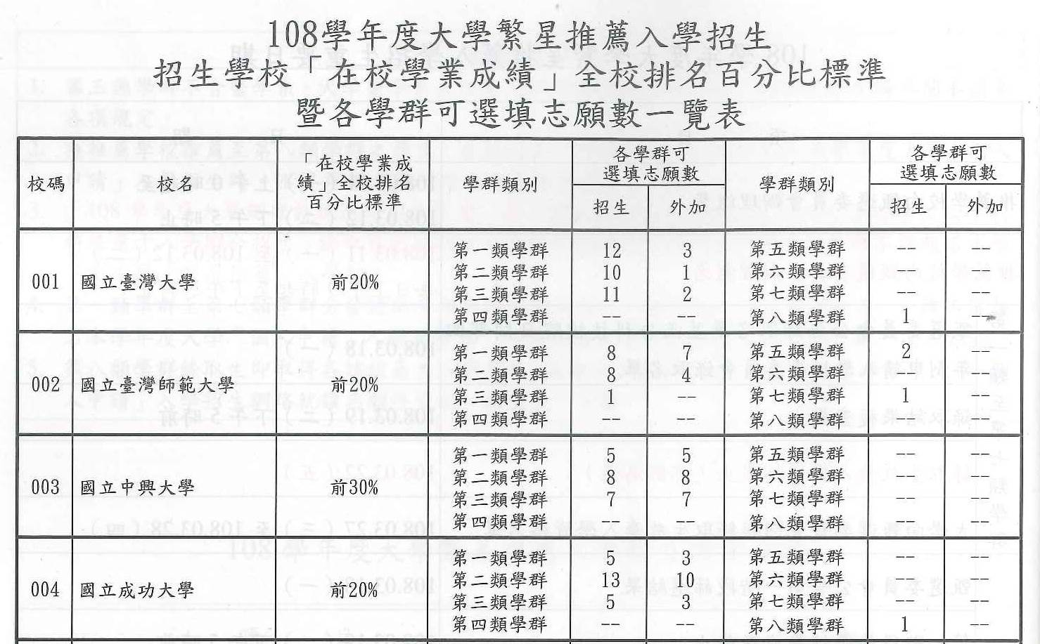

Slide 7
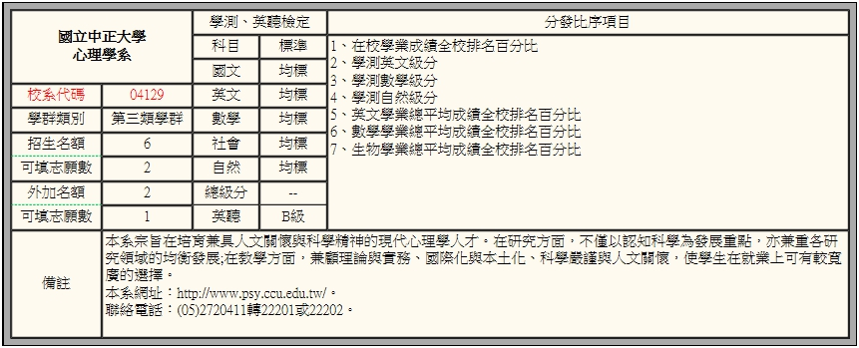
繁星推薦入學(第一至七類學群) 校系分則示例-
*先檢定
考生須以欄內校系所訂標準作為進入分發階段門檻。
*後分發比序
1.第一分發比序項目統一訂定為「高中在校學業成績」全校排名百分比。
2.除學測成績、術科考試成績外，亦可以高中在校各單科成績全校排名百分比作為比序項目。
3.各大學於第一至第三類學群、第四類學群、第五類學群、第六類學群、第七類學群分別錄取同一推薦學校學生各以1名為限（第二輪分發除外）。
Notes:
7

Slide 8
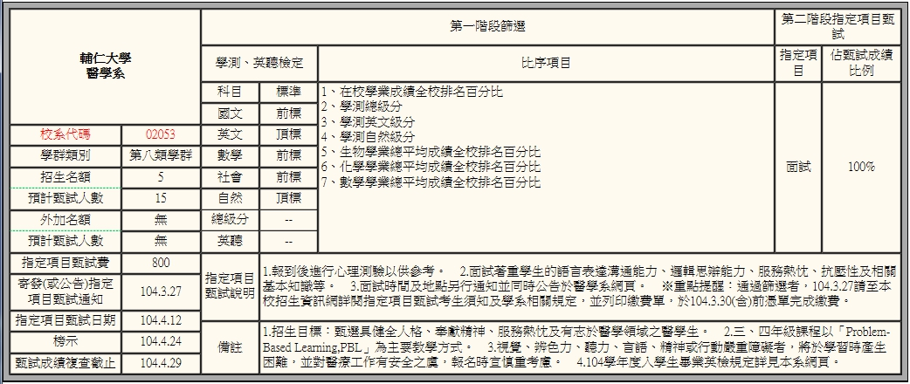
繁星推薦入學(第八類學群) 校系分則示例-
*先篩選(篩選程序為先檢定、後比序)
1.第一分發比序項目統一訂定為「在校學業成績」全校排名百分比。
2.除學測成績、術科考試成績外，亦可以高中在校各單科成績全校排名百分比作為比序項目。
3.各大學對同一推薦學校之通過篩選學生以1名為限（第2輪比序除外）。
*後甄試
甄試項目一律以面試方式進行。
Notes:
8

Slide 9
繁星推薦的概念
高中推薦至同一大學者須排推薦序，第一輪只錄取每高中1名，第二輪則不受限制。
(第一至第三學群一同排序)
大學
台灣大學
高中推薦學生每大學每學群最多推薦2位
學群
第一學群
第二學群
第三學群
第八學群
○○○○學系
○○○○學系
○○○○學系
○○○○學系
○○○○學系
○○○○學系
○○○○學系
○○○○學系
○○○○學系
醫學系
獲推薦後再填學系
各校系細則：
1.學測檢定標準
2.比序項目
(第一項必為在校成績百分比)
學系

Slide 10
校內初選規則
1.高一、高二「各學期學業總平均成績」之平均成績(以下簡稱「在校學業成績」)全校排名百分比小者優先入選。
2. 「在校學業成績」全校排名百分比相同者，比序項目依序為：
(1)學測總級分高者優先。
選擇第一類學群採計國英數社四科
選擇第二、三、八類學群採計國英數自四科
(2)「在校學業成績」全校排名小者優先

Slide 12
繁星推薦→分兩輪分發
為了讓每一所高中都同樣有機會申請上，
分兩輪分發：
第一輪分發作業，各大學錄取同一高中學生以1名為限
第一輪分發後有缺額之校系進行第二輪分發(不限1名)。故每一大學對每一高中至多錄
取6名。
簡章

Slide 13
繁星限制
■ 錄取繁星推薦者，不管放棄與否，一律不得參加個人申請，
只能參加指考
■ 參加繁星未錄取者,仍可參加個人申請

Slide 14
總而言之……
我符合校排百分比，填了之後一定會去、不會後悔，試了沒損失。
Notes:
注意一定會去的前提，若上了不論放棄與否均不得申請入學、科大申請

Slide 15
選填技巧
★學測分數公布後，評估換算去年的成績可
以達到的學校科系(以此為底線)。
★評估繁星可在校內卡住的學校學群。
★衡量學校學群第一輪與第二輪的機率。
★繁星只是多元入學管道之一，放輕鬆
點， 申請也可以達到夢想哦??

Slide 16
繁星校內選填網頁
學生選填專用
http://w4.tkgsh.tn.edu.tw/TKACC/Star/Index.HTM
帳號:報名序號(734+班級座號 ex:73430101)
密碼:准考證號碼

Slide 17
繁星校內選填網頁

Slide 18
注意事項(2/1)
▓ 同學填寫志願時務必只挑想念的類
組科系，以免造成遺憾。
▓ 獲學校推薦卻不報名，以致損害其
他同學推薦權益者，記警告二次。
▓ 繁星推薦錄取後，不論是否放棄均
不可參加個人申請

Slide 19
注意事項(2/2)
■ 請同學務必熟悉網路線上填報系統
■ 注意各項工作流程時間點
■ 利用時間找老師諮詢
■ 行政流程相關問題→註冊組
■ 校系選擇相關問題→輔導處

Slide 20
考慮事項
■志願一、志願二、志願三、志願四
、志願五………
■分發比序項目
■可參照歷年結果
只填要念的校系
Notes:
3/8-3/10 申請報名(個人)

Slide 21
最後叮嚀~
榜單是一時的,人生是長遠的…
生命是一連串長期而持續的累積..
孩子們:
學測分數無關能力問題
此刻更重要的是”選擇 ”
Notes:
3/8-3/10 申請報名(個人)

Slide 22
108學年度繁星推薦重要日程表
日期 | 時間(24小時制) | 校內作業流程 | 備註
2019/02/14 | 19:00 開始 | 繁星推薦校內流程說明會 | 家長、學生參加
2018/02/14~ 2018/02/24 | 19:00開始 22:00截止 | 繁星推薦校內網路平台試填 | 以第四次模擬考成績來模擬
2018/02/26 | 12:35 | 繁星正式選填說明會 | 學生參加
2018/02/27~ 2018/03/04 | 08:00開始22:00 截止 | 繁星校內網路平台正式選填 | 學生、家長
2018/03/05 | 10:00公布 | 公布繁星推薦名單 德光首頁公告與班級通知 | 輔導處
2018/03/05 | 10:00-12:00截止 | 繁星推薦空缺遞補 | 輔導處
2018/03/05 | 14:00公布 | 繁星推薦名單確定 | 輔導處
2018/03/05 | 17:00 | 繁星報名事項說明 | 教務處、學生
2018/03/07 | 12:00截止 | 繁星推薦報名表繳交或放棄截止 | 教務處
2018/03/11~ 2018/03/12 |  | 推薦學校向甄選委員會辦理繳費 | 教務處

Slide 23
感謝聆聽

